Slide 1
إنشاء
الأنماط

Slide 2
فكرة الدرس
أحدد أنماط الأشياء، وأوسعها وأنشؤها.

Slide 3
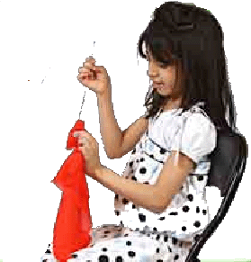

Slide 4
1
يستعمل الطالب الأزرار لينشئ النمط ،

Slide 5
1
يستعمل الطالب الأزرار لينشئ النمط ،

Slide 6
1
يستعمل الطالب الأزرار لينشئ النمط ،

Slide 7
1
يستعمل الطالب الأزرار لينشئ النمط ،

Slide 8
1
ويحوط الزر التالي في النمط،

Slide 9
1
تحدث عن النمط.
هذا النمط يتكون من زر مثلث أحمر، وزر مربع أزرق.

Slide 10
2
يستعمل الطالب الأزرار لينشئ النمط ،

Slide 11
2
يستعمل الطالب الأزرار لينشئ النمط ،

Slide 12
2
يستعمل الطالب الأزرار لينشئ النمط ،

Slide 13
2
يستعمل الطالب الأزرار لينشئ النمط ،

Slide 14
2
ويحوط الزر التالي في النمط،

Slide 15
2
تحدث عن النمط.
هذا النمط يتكون من زر دائري أخضر، وزر مثلث أصفر.

Slide 16
3
يستعمل الطالب الأزرار لينشئ النمط ،

Slide 17
3
يستعمل الطالب الأزرار لينشئ النمط ،

Slide 18
3
يستعمل الطالب الأزرار لينشئ النمط ،

Slide 19
3
يستعمل الطالب الأزرار لينشئ النمط ،

Slide 20
3
ويحوط الزر التالي في النمط،

Slide 21

3
تحدث عن النمط.
النمط الموضح
يتكون من زر دائري أصفر، وزر مربع أحمر
لذلك صنعت نمطاً مشابهاً له يتكون من زر دائري أصفر وآخر مربع أحمر.

Slide 22
4
يستعمل الطالب الأزرار لينشئ النمط ،

Slide 23
4
يستعمل الطالب الأزرار لينشئ النمط ،

Slide 24
4
يستعمل الطالب الأزرار لينشئ النمط ،

Slide 25
4
يستعمل الطالب الأزرار لينشئ النمط ،

Slide 26
4
ويحوط الزر التالي في النمط،

Slide 27
4
تحدث عن هذا النمط
النمط الموضح
يتكون من زر مثلث أزرق، وزر دائري أخضر
لذلك صنعت نمطاً مشابهاً له يتكون من زر مثلث أزرق وآخر دائري أخضر

Slide 28
5
يستعمل الطالب الأزرار لينشئ النمط ،

Slide 29
5
يستعمل الطالب الأزرار لينشئ النمط ،

Slide 30
5
يستعمل الطالب الأزرار لينشئ النمط ،

Slide 31
5
يستعمل الطالب الأزرار لينشئ النمط ،

Slide 32
5
ويحوط الزر التالي في النمط،

Slide 33
5
تحدث عن هذا النمط
النمط الموضح
يتكون من زر مربع أحمر، وزر مثلث أزرق
لذلك صنعت نمطاً مشابهاً له يتكون من زر مربع أحمر وآخر مثلث أزرق

Slide 34
6
يستعمل الطالب الأزرار المعطاة لإنشاء نمط.

Slide 35
6
ثم يلون المربعات ليوضح النمط نفسة بطريقة أخرى.

Slide 36

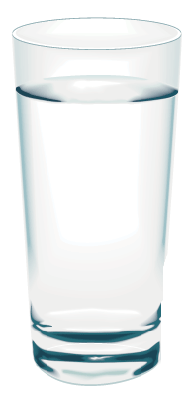
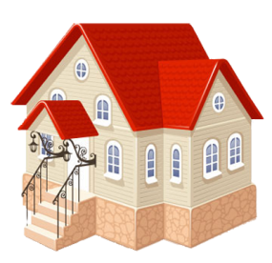
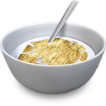

نشاط منزلي
اطلب الى طفلك أن يستعمل بعض الأدوات المنزلية كالأكواب والملاعق والأطباق لِيُكَوّنَ نمطاً، ثم شَجِّعهُ على أن يشرح: لماذا وضع هذه الأشياء بذلك الترتيب؟

